Slide 1
第三节 区间估计
第一讲、区间估计的基本概念
第二讲、正态总体均值与方差的区间估计

Slide 2
第三节(第一讲) 区间估计
一、区间估计的基本概念
二、典型例题
三、小结

Slide 3
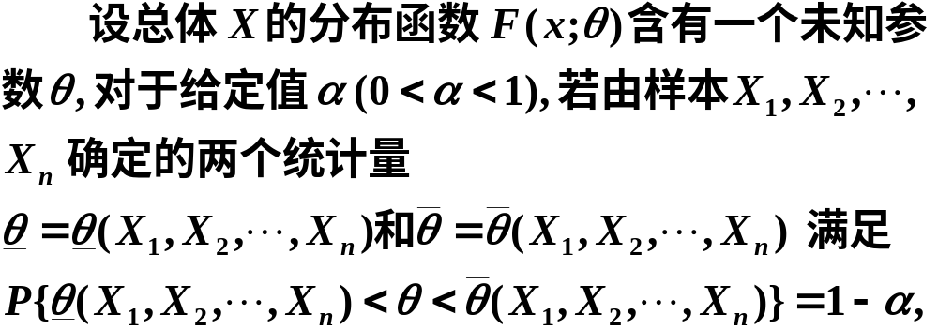
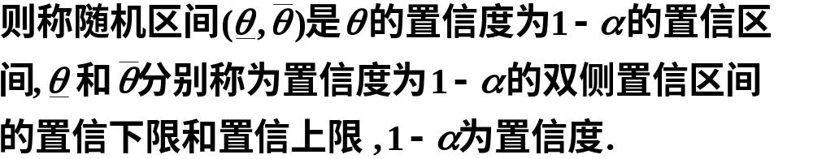
一、区间估计的基本概念
1. 置信区间的定义

Slide 4
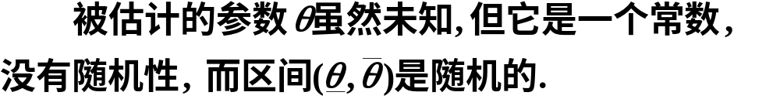
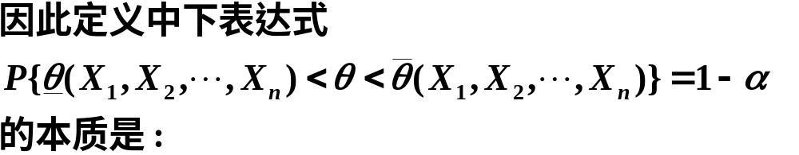
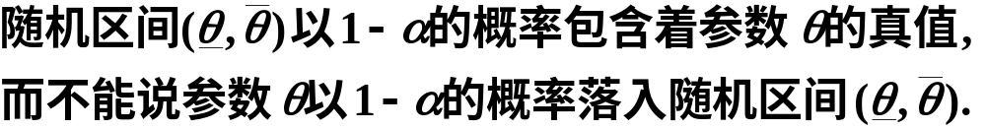
关于定义的说明

Slide 5
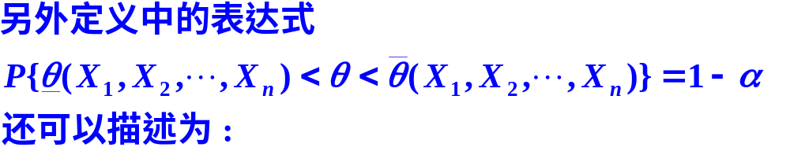
若反复抽样多次(各次得到的样本容量相等,都是n)

Slide 6
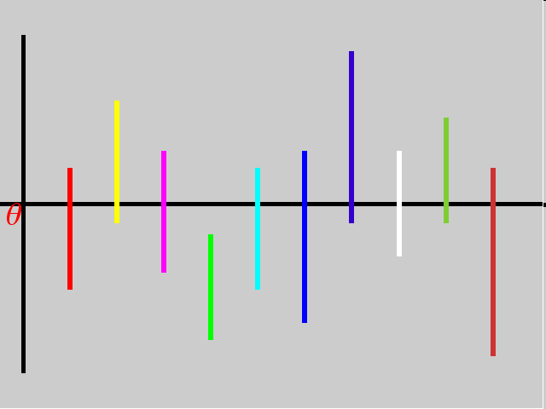
例如

Slide 7
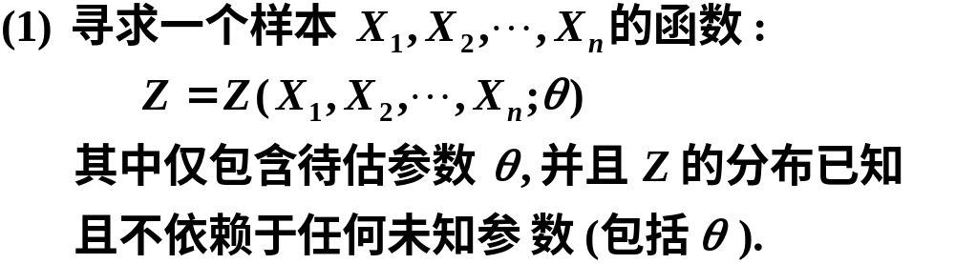
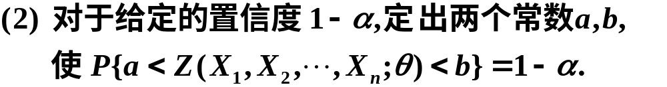
2. 求置信区间的一般步骤(共3步)

Slide 8
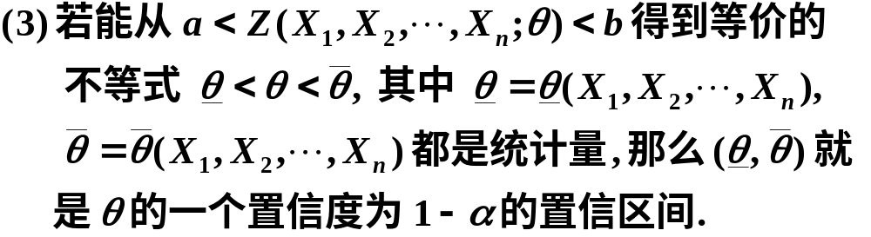
3. 区间估计的两个要素
精度 可靠度
平均长度越小越好，精度越高
越大越好，可靠度越高
区间长度
置信度

Slide 9


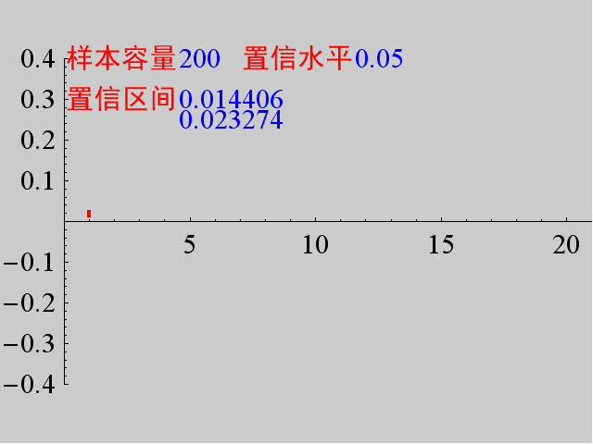
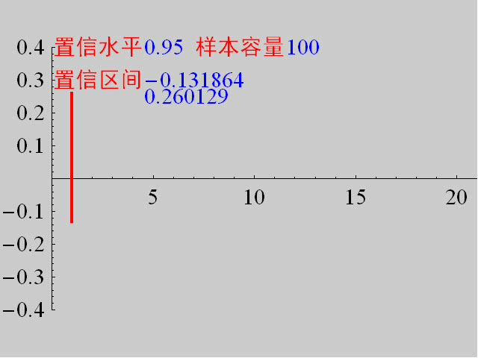
单击图形播放/暂停 ESC键退出
单击图形播放/暂停 ESC键退出

Slide 10
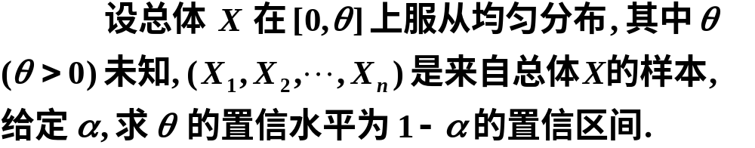

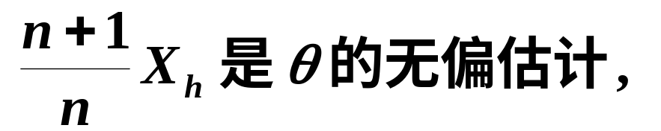
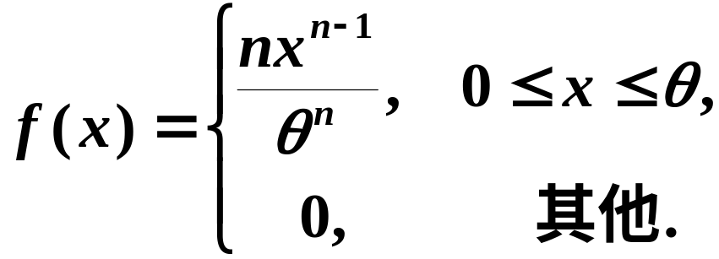

二、典型例题
例1
解
由上节例4可知,

Slide 11
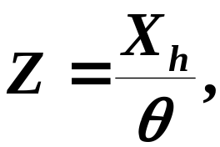
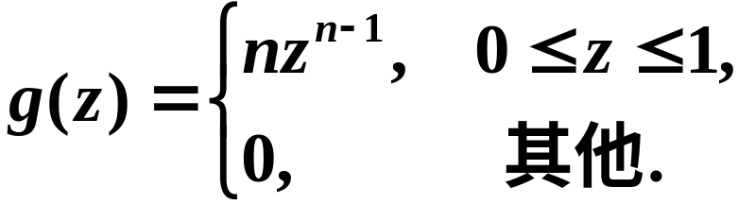
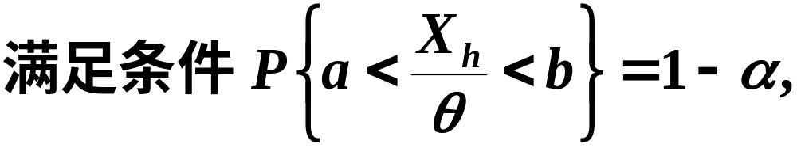
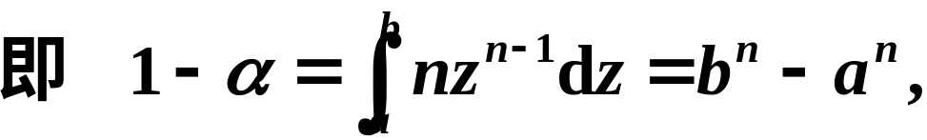
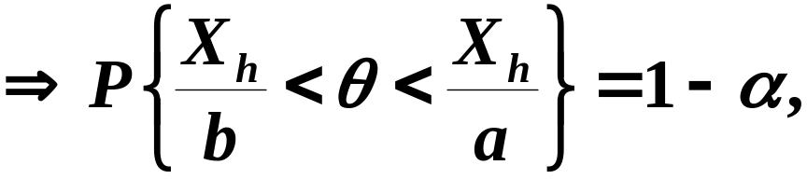
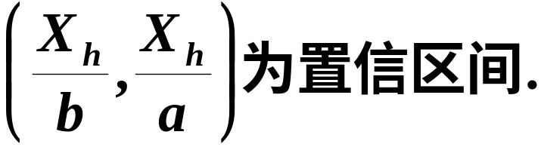
其概率密度为

Slide 12
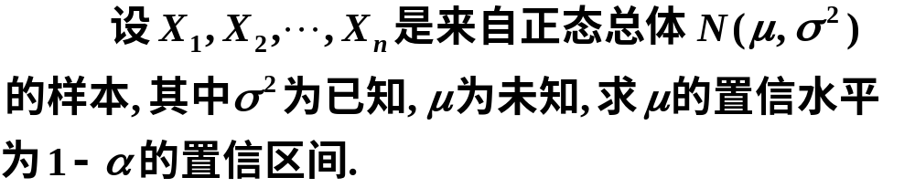

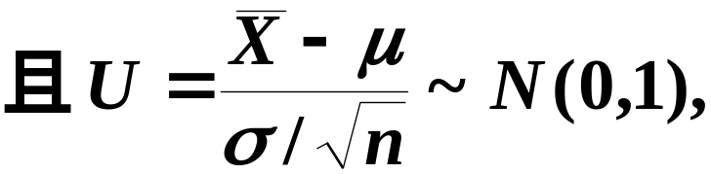
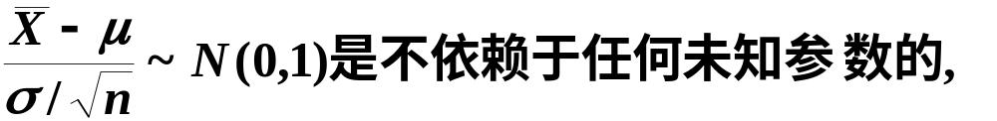
例2
解

Slide 13
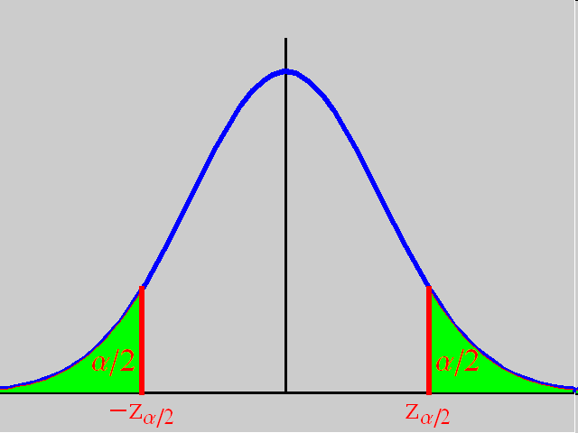
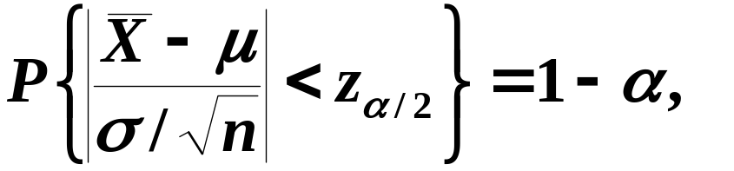
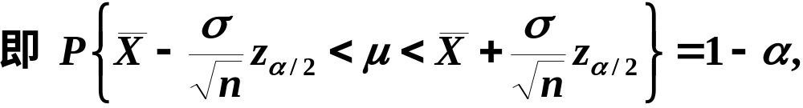

Slide 14
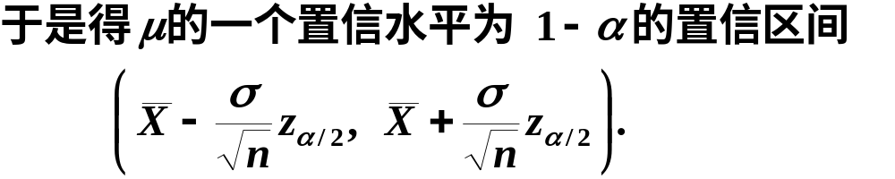
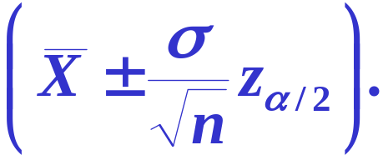

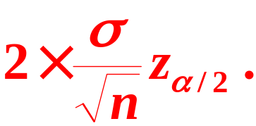
这样的置信区间常写成
其置信区间的长度为

Slide 15

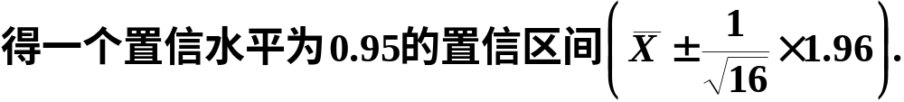



由一个样本值算得样本均值的观察值
则置信区间为

Slide 16

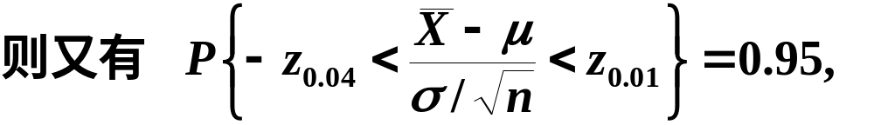
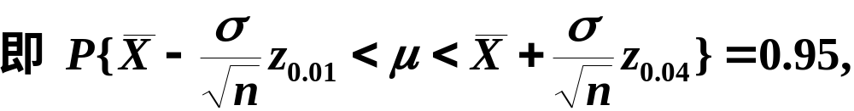
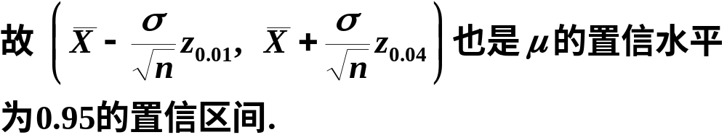
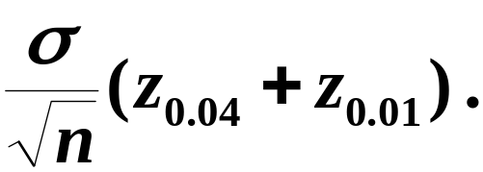
其置信区间的长度为

Slide 17

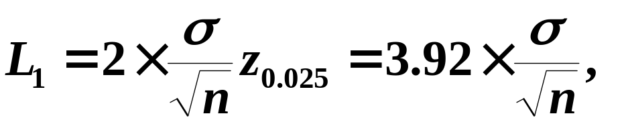
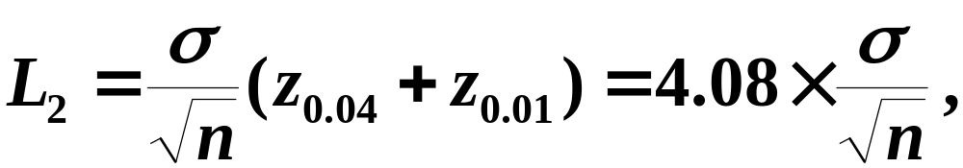

比较两个置信区间的长度
置信区间短表示估计的精度高.
说明: 对于概率密度的图形是单峰且关于纵坐标轴对称的情况, 易证取a和b关于原点对称时,能使置信区间长度最小.

Slide 18
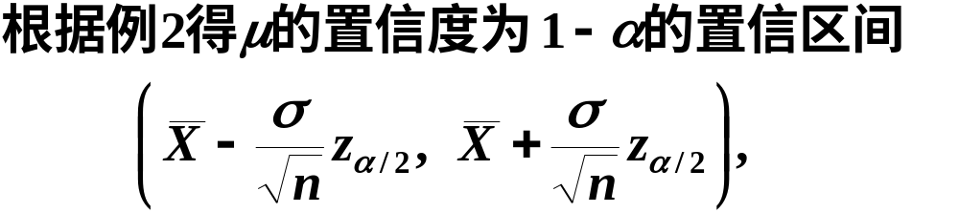
例3
今抽9件测量其长度, 得数据如下(单位:mm): 142, 138, 150, 165, 156, 148, 132, 135, 160.
解

Slide 19

三、小结
点估计不能反映估计的精度, 故而本节引入了区间估计.
求置信区间的一般步骤(分三步).

